Slide 1

Workforce of the future
PROGRAMA DE ENSINO SECUNDÁRIO TECNOLÓGICO
Colégio de s. josé ramalhão

Slide 2
> WORKFORCE OF THE FUTURE
PROGRAMA DE ENSINO SECUNDÁRIO TECNOLÓGICO
Programação 11º Ano
Métodos de Instância e de classe
Passagem de mensagens

Slide 3
Indíce do módulo
1
Métodos de Instância
Métodos de Classe
Passagem de Mensagens
2
3
Copyright © 2018 Accenture. All rights reserved.
3
Notes:
3

Slide 4
Métodos de Classe introdução (I)
Contexto de classe (static):
Atributos e métodos de classe existem sempre, haja objetos ou não.
Os atributos de classe são acessíveis e partilhados por todos os objetos da classe.
Os atributos de classe não ocupam memória nos objetos, apenas ocupam uma memória associada à classe.
Os métodos static têm acesso direto apenas ao contexto static da sua classe.
Copyright © 2018 Accenture. All rights reserved.
4

Slide 5
Métodos de Instância introdução (I)
Contexto de objeto (non static):
Atributos e métodos só existem enquanto o respetivo objeto existir.
Cada objeto tem um conjunto próprio de atributos non static.
Os métodos non static são necessariamente invocados sobre um objeto determinado e têm acesso direto a todo o contexto desse objeto.
Uma classe pode ter membros static e Non static !
Copyright © 2018 Accenture. All rights reserved.
5

Slide 6
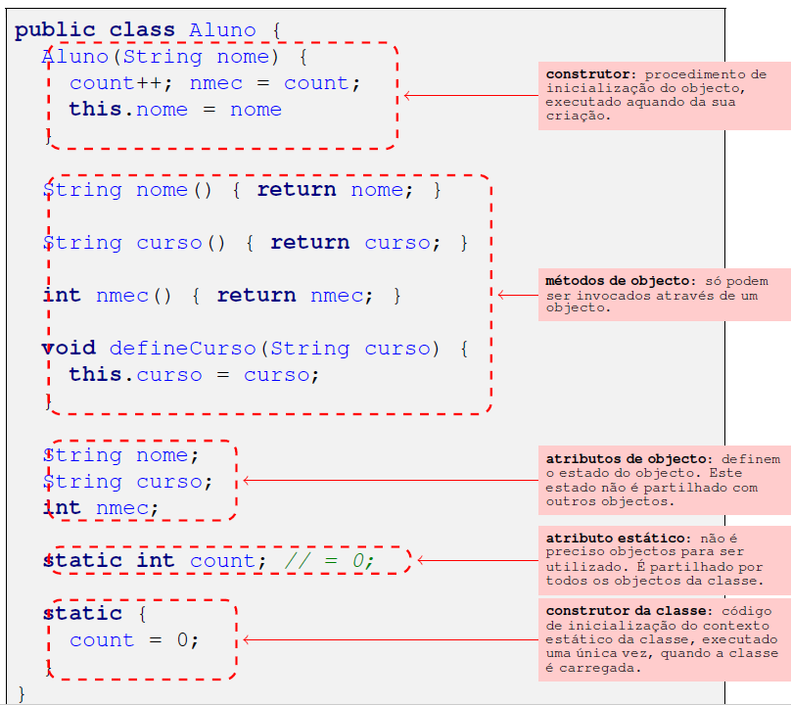
Métodos de Classe e de instância Exemplo
Copyright © 2018 Accenture. All rights reserved.
6

Slide 7
Passagem de mensagens introdução (I)
A invocação de um método pode ser interna ou externa;
A invocação externa é sempre efetuada através da notação de ponto:
myObj.add(25);
carro.abrePorta();
No caso de métodos de classe (static), o recetor pode ser o nome da classe, e.g.: Math.sqrt().
O acesso a atributos segue regras idênticas.
Copyright © 2018 Accenture. All rights reserved.
7

Slide 8
Passagem de mensagens introdução (I)
A invocação de um método de um objeto pode ser vista como o envio de uma mensagem (pedido de um serviço) ao objeto: “Carro, abre a tua porta!”
O recetor da mensagem é o indicado à esquerda do ponto.
O tipo de mensagem é o nome do método.
Outros dados eventualmente necessários serão argumentos.
Dentro do método, o objeto recetor funciona como um parâmetro implícito (this).
this é um identificador reservado, que tem uma referência para o objeto recetor da invocação e que se pode usar apenas no corpo de um método de instância.
Copyright © 2018 Accenture. All rights reserved.
8

